Slide 1
Data Kwaliteit en Optimalisatie in Ayyeka
Optima HWQ Workshop 26-06-23

Slide 2
Inhoud
Introductie
Data kwaliteit bij Ayyeka
Data optimalisatie met de Data Curator
MicroLAN volgende stappen
Afsluitende samenvatting

Slide 3


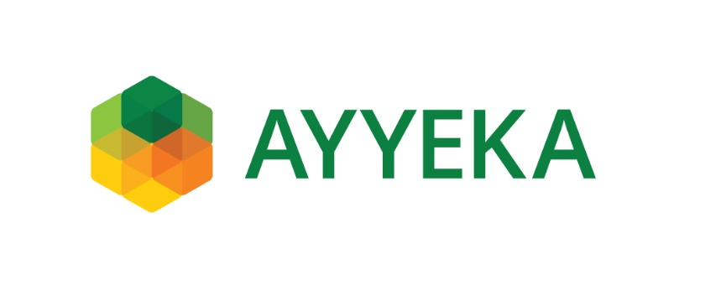

Introductie
Robin Gather
B.Sc. Artificial Intelligence van Radboud
Master student aan de JADS
Data Consultant bij MKB Datalab
Werkt sinds september met MicroLAN
www.robingather.com
Ayyeka
Remote sensors management
Smart IoT ‘Wavelets’
Data dashboard
Sinds kort: Data Curator (optimalisatie)
www.ayyeka.com

Slide 4

Introductie
MicroLAN
Transitie van sensoren naar data ingezet
Werkt met o.a. IoT platforms Ayyeka en Blockbax
Doel is een hardware onafhankelijk dataplatform te creëren
Dataoptimalisatie zal binnen OptiSenseData gebeuren\
  o.a. gericht op verbinden van databases zoals AgroExact, Blockbax
  Combinatie van externe factoren (weer, onderhoud, etc.) met meetparameters (WQ, flow, etc.) om datazekerheid te optimaliseren en voorspellingen te doen (onderhoud, afwijkingen, etc.)

Slide 5
Introductie – Data Curator
Ayyeka’s oplossing voor het optimaliseren van data
Herkent issues en toont die aan gebruiker
Issues zijn op te lossen met:
  Curve fitting
  AI oplossingen
  Seasonal
  Manuele invulling

Slide 6
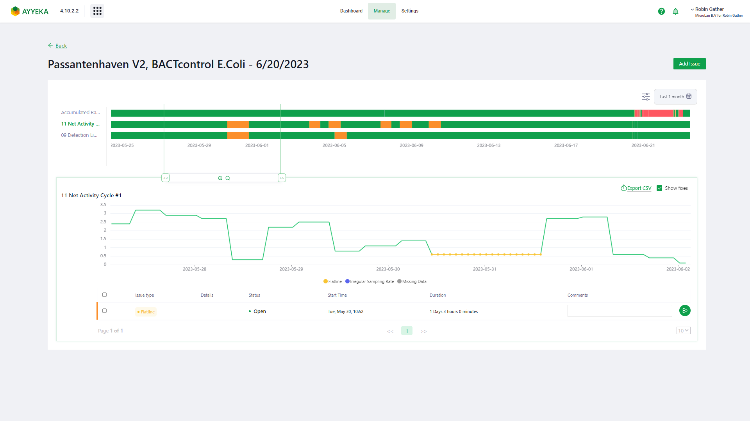

Slide 7
Data Kwaliteit
Algemeen
Outliers
Flatlines
Drift

Slide 8
Data kwaliteit bij Ayyeka – Algemeen
Geen score van kwaliteit
Stoplicht van issues: rood (hoog), geel (mid), groen (laag)
Herkenbare issues:
  Outliers
  Flatlines
  Irreguliere sampling rate
  Missing data
Laat het aan de gebruiker over om de issues juist op te lossen
Aanpassingen overschrijven nooit de originele data!

Slide 9
Data kwaliteit bij Ayyeka – Outliers
Statistisch model op een deel van de data
Kijkt naar standard deviation en afgeleide
Berekent probability van data punten
Geen ondersteuning voor seasonal patronen (dag- en nachtritmes)
  Wordt aan gewerkt en komt binnenkort
  Niet ondersteund voor outliers, wel als invulling

Slide 10
Data kwaliteit bij Ayyeka – Flatlines
Achtereenvolgende datapunten van dezelfde waarde
Hoeveel: aanpasbaar
Toepasbaar voor analoge sensors; die geven eigenlijk nooit meerdere keren exact dezelfde waarde aan.
Toepasbaar voor wegvallen van communicatie
  bijvoorbeeld als de modem (Wavelet) wegvalt, maar de analyser werkt door
  of wanneer de verbinding van de modem naar de cloud database verbroken is

Slide 11
Data kwaliteit bij Ayyeka – Drift
Op dit moment niet te detecteren door Ayyeka
Korte-termijn vs lange-termijn drift
Drift als indicator voor onderhoud
Hier wordt nog aan gewerkt

Slide 12
Data Optimalisatie
Klassieke algoritmes
AI oplossingen

Slide 13
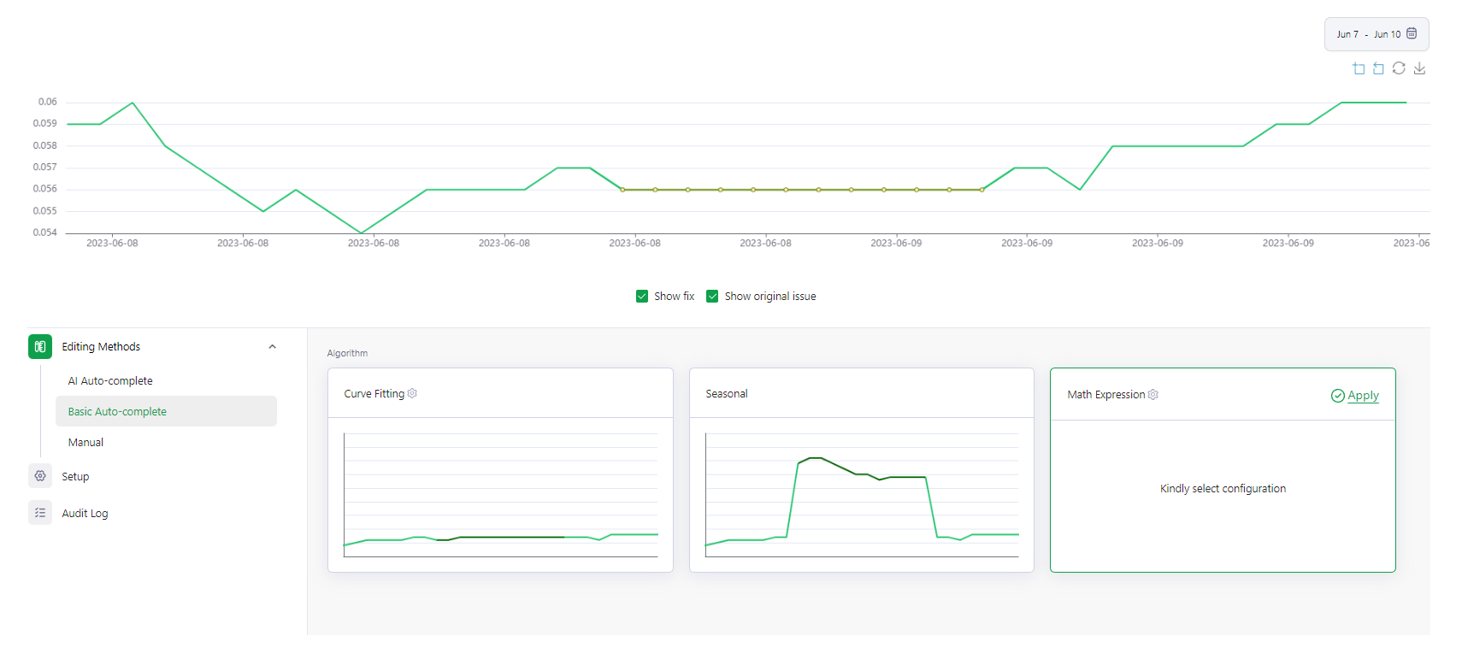
Data optimalisatie bij Ayyeka – Klassiek

Slide 14
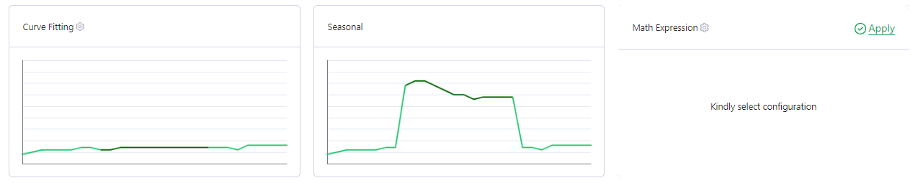
Data optimalisatie – Klassiek
Curve-fitting
  Linear, exponential, of cubic
Seasonal
  Goed voor data met een duidelijk dag-nacht patroon of per seizoen
Eigen formule

Slide 15
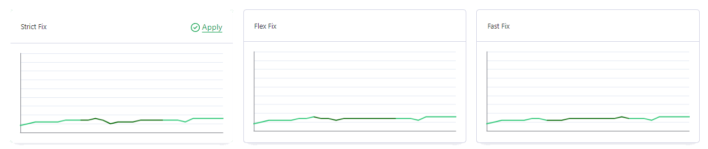
Data optimalisatie – AI
Drie oplossingen
Verschil: variabelen (periode, gevoeligheid)
De gebruiker beslist op basis van zijn/haar domeinkennis

Slide 16
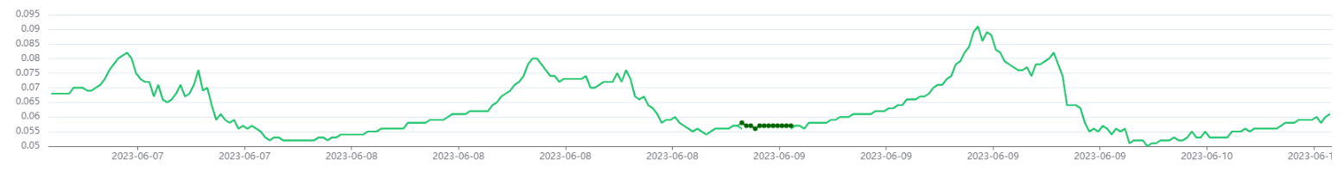
Data optimalisatie – Controle
Elke verandering is opgeslagen met naam en datum.
De originele data is nooit overschreven, maar staat apart.
Veranderde delen zijn duidelijk gemarkeerd in Data Curator.
Veranderingen zijn makkelijk te herstellen.

Slide 17
MicroLAN stappenplan
Vergelijking tools Ayyeka en Deltares
Aqualysis labdata + Heino sensordata
Breda voorspellingen waterkwaliteit

Slide 18
Vergelijking tools Deltares en Ayyeka
Duidelijkheid over data optimalisatie aanpak via vragen
Twee datasets door beide tools laten processen en de uitkomst vergelijken
  Heino vijver: sensordata van zuurstof, ammonium, e.d.
  Passantenhaven Breda: regenval en e. coli activity
Goede onderbouwing van optimalisatie naar de klanten toe

Slide 19
Heino sensordata + Aqualysis labdata
Heino vijver sensordata: temperatuur, ammonium, zuustof, pH, zoutgehalte
Aqualysis labdata: e. coli activity
Sensordata correleren met labdata
Toevoegen data van overstorten (via de gemeente)

Slide 20
Breda voorspellingen waterkwaliteit
Locatie: de Passantenhaven, Breda
Huidige betrouwbaarheid van model: 44%
  Betrouwbaarheid: hoeveelheid correcte waarschuwing voorspellingen
Dit jaar koppelen we meer data:
  Regenval meters rond Breda van de gemeente
  Regenval meters van AgroExact
  Pomp data gemeente Breda van 2023
Ook deze data kwaliteit kan worden verbeterd door Ayyeka of Deltares
Vergelijken regenval data van meters met radar data (zoals Buienradar)

Slide 21
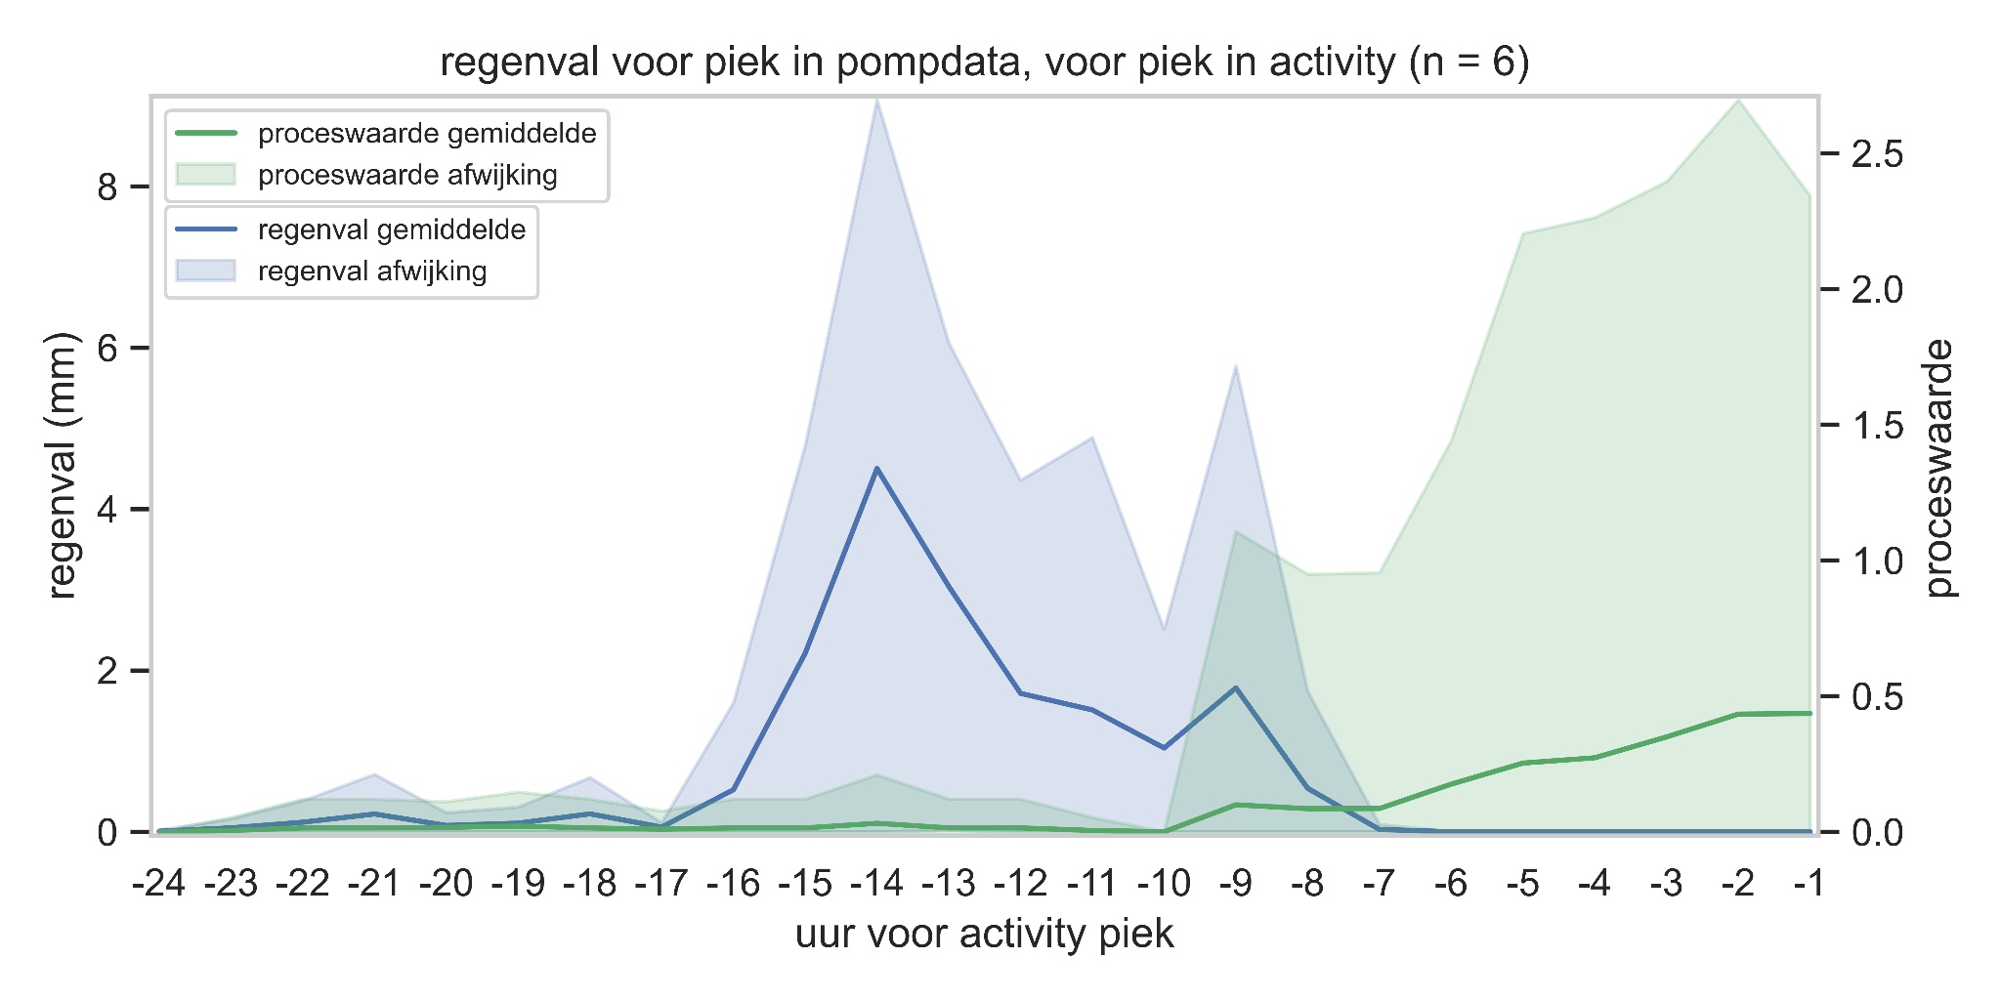
Breda correlatie regenval, pompen, e. coli

Slide 22
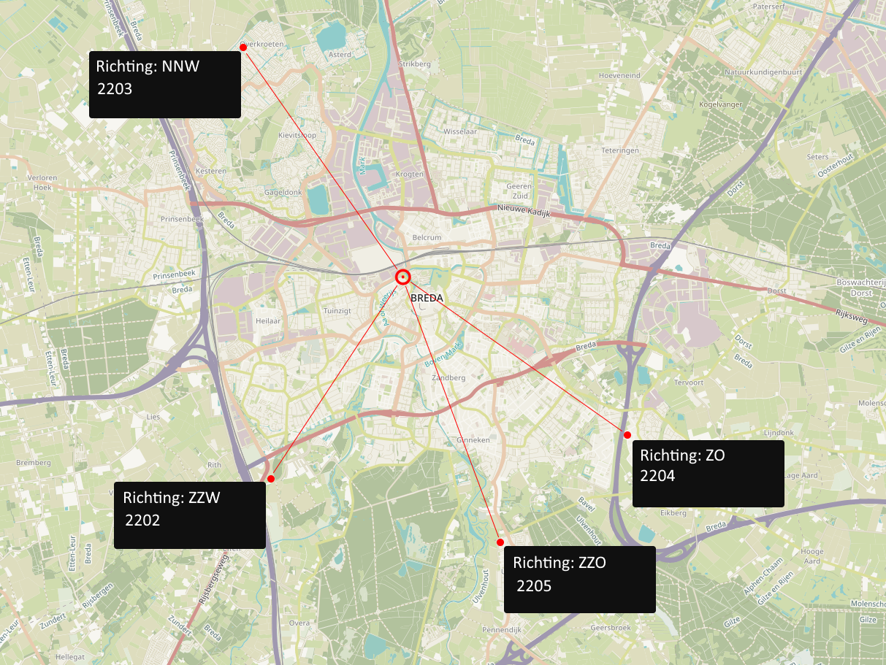
Kaart Breda met Tipping Buckets

Slide 23
Breda voorspellingen waterkwaliteit – Doel
Toe naar voorspellingen van waterkwaliteit daling events
  Daling events door beter inzicht naar mogelijke oplossingen
  Verbetering betrouwbaarheid van de voorspellingen
Doel is door combinatie met externe databases de voorspelling naar 24-26 uur uit te breiden

Slide 24
Samenvatting
Ayyeka Data Curator
  Geeft controle aan gebruiker
  Biedt klassieke curve-fitting en AI oplossingen
  Optimalisaties zijn controleerbaar en herstelbaar
MicroLAN
  Vergelijken van Ayyeka’s tool met Deltares
  Verbeteren betrouwbaarheid waterkwaliteit voorspellingen
  Integratie van regenval en riool data Breda en Heino

Slide 25
Vragen?
Robin Gather
r.l.j.h.gather@tilburguniversity.edu

